Slide 1

Umsetzung der Semesteraufgabe mit Google Cloud Firestore
von Peter Fischer, Leonelle Tifani Kommegne Kammegne, Michael Mertl, Gregor Pfister und Jana Sophie Schweizer
Gruppe 05 – Google Cloud Firestore – Augsburg 22.05.2025

Slide 2


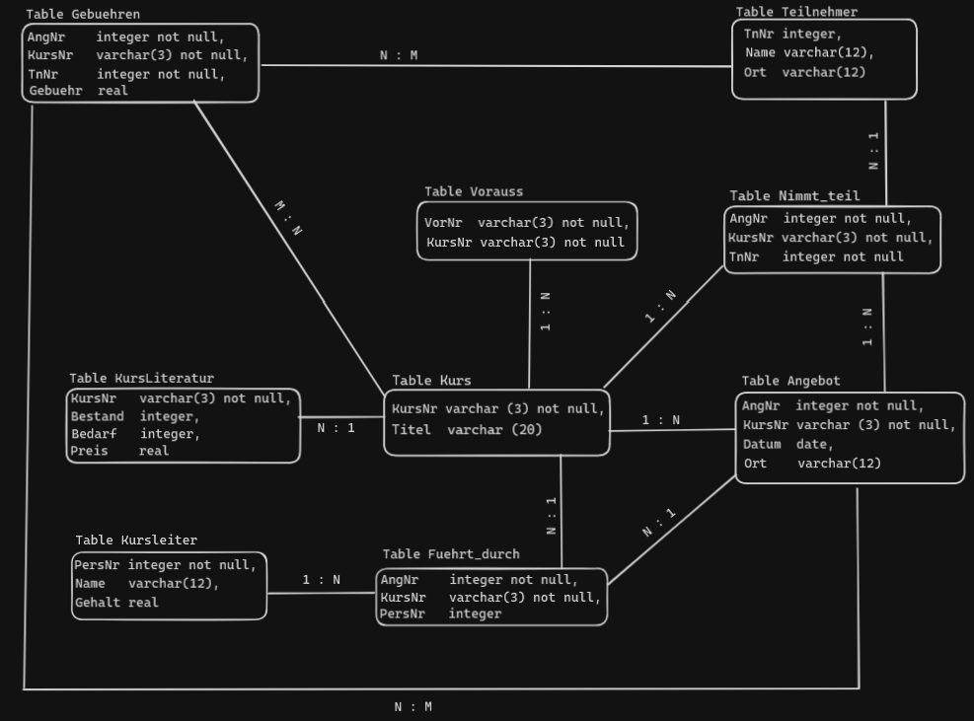



Ausgangssituation
Ausgangssituation
Entscheidung Firestore
Aufbau Datenstruktur
Typsicherheit & Abfragen mit TS
Herausforderungen bei Abfragen
Fazit
SQL-DUMP alte relationale Struktur
Vorgänger
Auswahl einer NoSQL Datenbank
Gruppe 05
Management will jetzt eine NoSQL-Datenbank
Erstellung eines Entity-Relationship-Modell,
um den SQL-DUMP besser zu verstehen

Slide 3




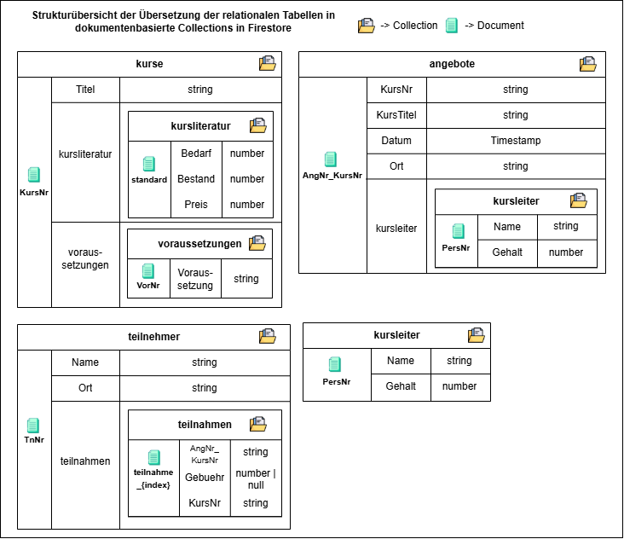
Entscheidung Firestore
Ausgangssituation
Entscheidung Firestore
Aufbau Datenstruktur
Typsicherheit & Abfragen mit TS
Herausforderungen bei Abfragen
Fazit
Entscheidung
Abfragesprache
Lokale Nutzung
Firestore ist eine dokumentenbasierte NoSQL-Datenbank:
Daten sind in Collections organisiert
Eine Collection hat beliebig viele Dokumente
Ein Dokument kann selbst wieder Collection (dann Sub-Collections genannt) besitzen mit Dokumenten
Dokumente bestehen aus Feldern in Form von Schlüssel-Wert-Paaren (ähnlich wie bei JSON-Objekten)
DB-Engines Ranking:
https://db-engines.com/en/ranking/document+store
von Google
gute Dokumentation
gute Integration in Node.js
persönliches Interesse
Google Cloud Firestore

Slide 4
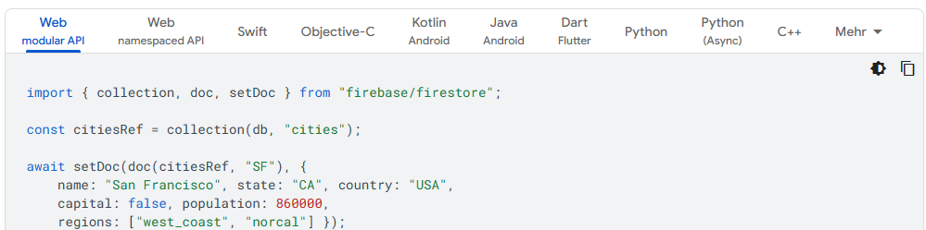
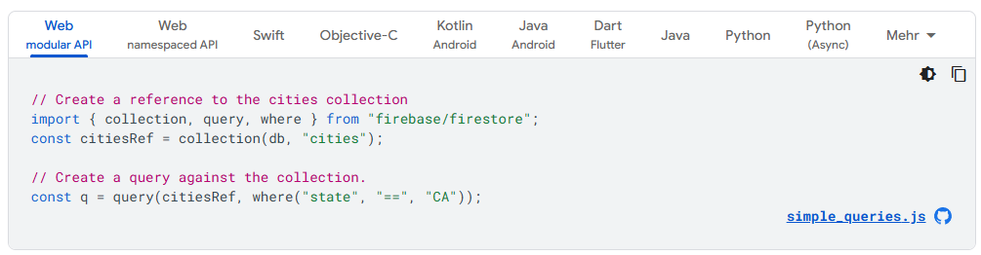
Abfragesprache von Firestore
Ausgangssituation
Entscheidung Firestore
Aufbau Datenstruktur
Typsicherheit & Abfragen mit TS
Herausforderungen bei Abfragen
Fazit
Entscheidung
Abfragesprache
Lokale Nutzung
Standardabfragesprache ist keine deklarative Sprache wie SQL, sondern eine methodenbasierte API, die über verschiedene Programmiersprachen hinweg verfügbar ist. Firestore stellt hierfür offizielle SDKs zur Verfügung für z.B. JavaScript, Python, Java, Kotlin …
Einfaches Schreiben von Daten
Einfache Abfrage von Daten
Im Gegensatz zu SQL müssen bei dieser Art von Abfragen Joins, Aggregationen und komplexere Operationen vom Client übernommen werden. Das bedeutet, dass manche Auswertungen – wie etwa das Zusammenführen mehrerer Datensätze – durch zusätzliche Logik im Anwendungscode umgesetzt werden müssen.
In unserem Projekt haben wir uns für TypeScript entschieden, um bei der Migration der relationalen Struktur,
die ursprünglichen Datentypen zu erhalten und Typsicherheit zu gewährleisten.

Slide 5
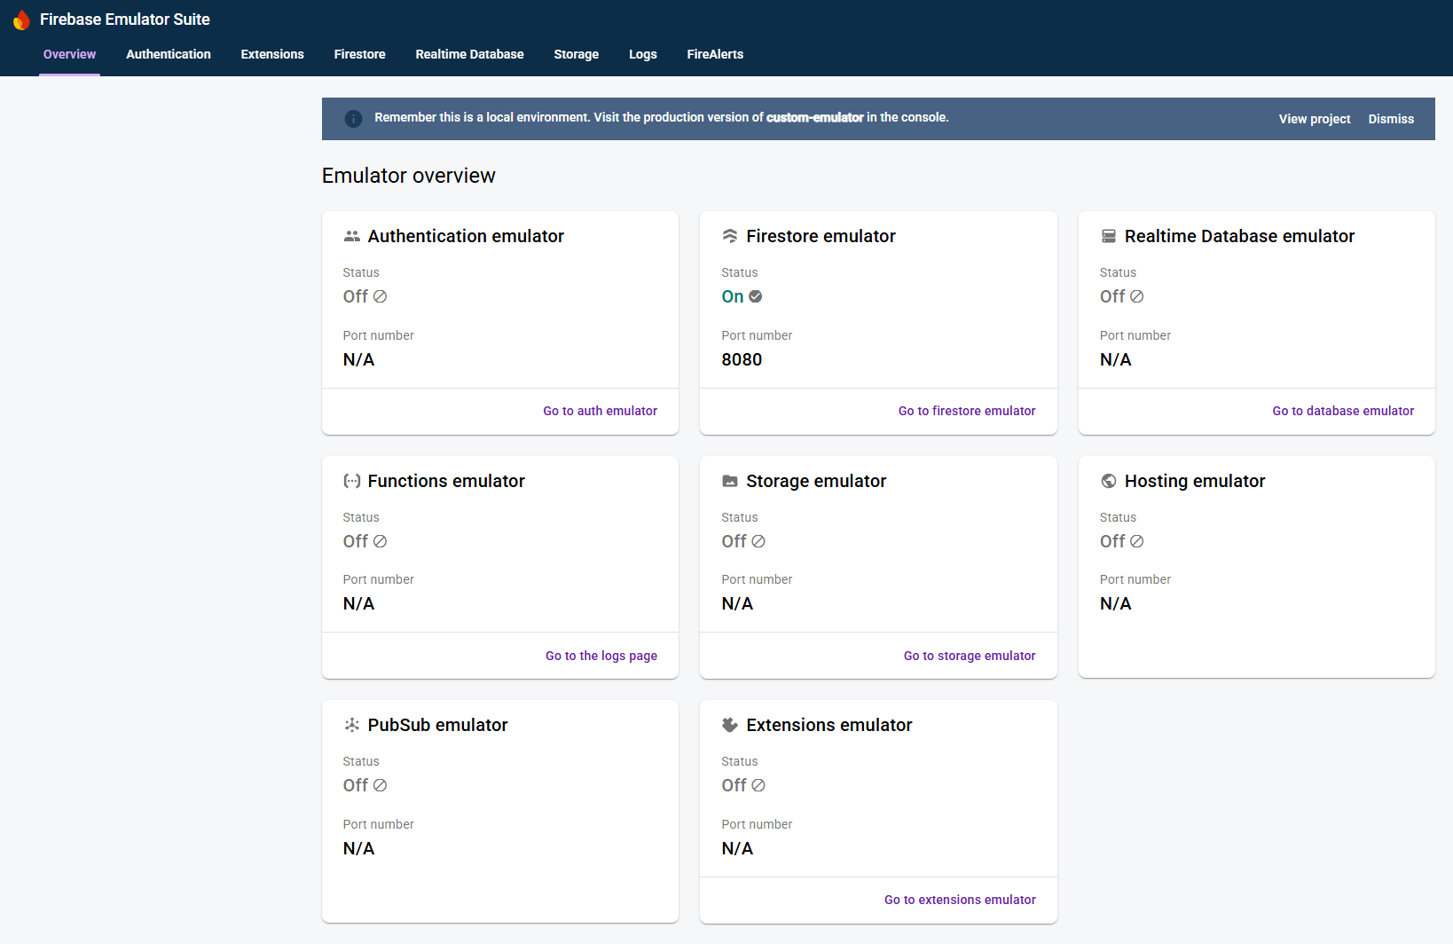


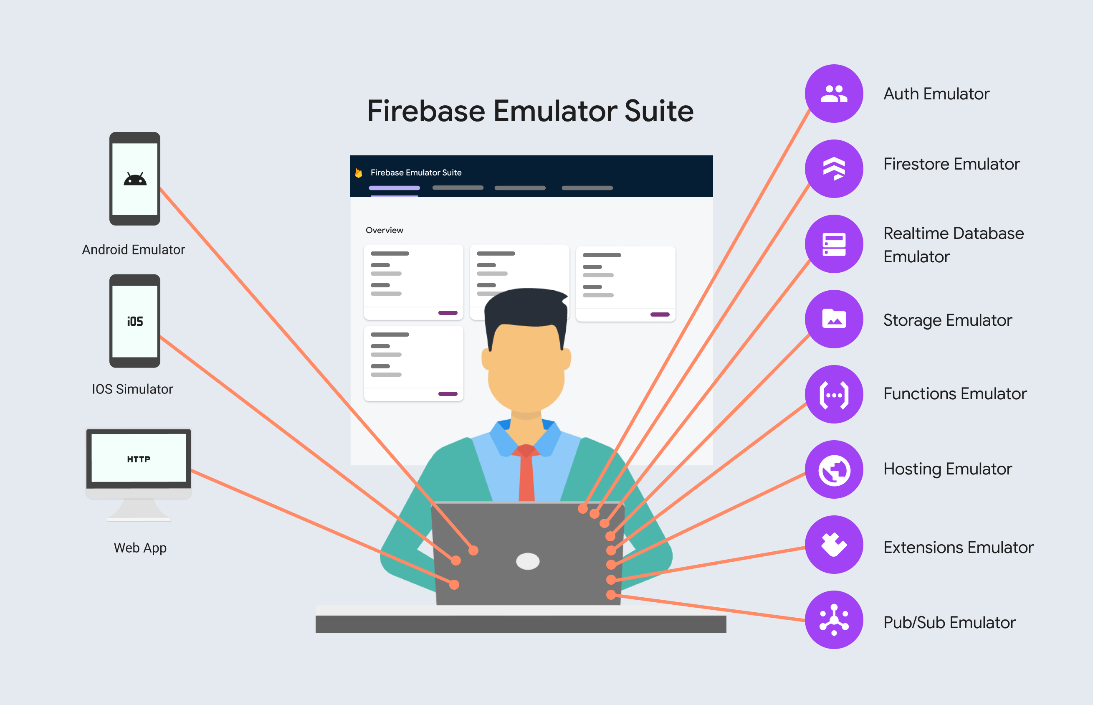
Lokale Nutzung von Firestore
Ausgangssituation
Entscheidung Firestore
Aufbau Datenstruktur
Typsicherheit & Abfragen mit TS
Herausforderungen bei Abfragen
Fazit
Entscheidung
Abfragesprache
Lokale Nutzung
Firebase stellt eine Local Emulator Suite bereit, welche das Verhalten der echten Firebase-Dienste lokal nachbildet. Für unsere Zwecke benötigen wir nur den Firestore Dienst und die Emulator-UI für eine visuelle Darstellung.
Cloud-Lösungen sind verboten
Gruppe 05

Slide 6
Lokale Nutzung von Firestore
Ausgangssituation
Entscheidung Firestore
Aufbau Datenstruktur
Typsicherheit & Abfragen mit TS
Herausforderungen bei Abfragen
Fazit
Entscheidung
Abfragesprache
Lokale Nutzung
@Frage an alle: Hier noch eine Folie dazu, für das genaue Setup und die Probleme mit Docker?

Slide 7
Aufbau Datenstruktur
Ausgangssituation
Entscheidung Firestore
Aufbau Datenstruktur
Typsicherheit & Abfragen mit TS
Herausforderungen bei Abfragen
Fazit
Aus neun relationalen Tabellen wurden vier Haupt-Collections gebaut: kurse, angebot, teilnehmer, kursleiter
angebote beinhaltet in seinen Dokumenten jeweils eine Sub-Collection, die ebenfalls eine Haupt-Collection ist -> kursleiter.
Außerdem ist ein weiters Feld KursTitel hier hinzugekommen.
Die redundante Speicherung von KursTitel und der Collection kursleiter als Sub-Collection erleichtert uns Abfragen, die sonst mit JOINs gelöst werden oder mit vielfachen Lesen von mehreren Collections -> Best Practice in dokumentenbasierten Datenbanken
kurse beinhaltet in seinen Dokumenten jeweils Sub-Collections, dir vorher eigene Tabellen waren -> kursliteratur und voraussetzungen
teilnehmer beinhaltet in seinen Dokumenten jeweils eine Sub-Collection, dir vorher eine eigene Tabelle war -> teilnahmen -> mit dem neuen Feld Gebuehr, was vorher ebenfalls eine
eigene Tabelle war
kursleiter beinhaltet keine Sub-Collections oder Änderungen gegenüber der alten relationalen Tabelle

Slide 8

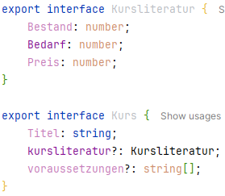
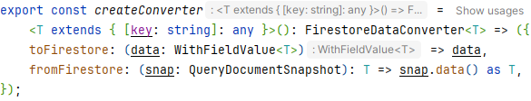
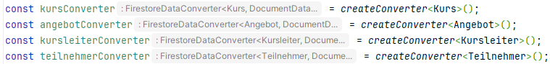


Typsicherheit und Abfragen mit TypeScript
Ausgangssituation
Entscheidung Firestore
Aufbau Datenstruktur
Typsicherheit & Abfragen mit TS
Herausforderungen bei Abfragen
Fazit
Firestore bietet standardmäßig keine Typsicherheit, daher haben wir uns für TypeScript entschieden, um diese zu gewährleisten
Für die Definition dieser Typsicherheit und den Abfragen an die Datenbank nutzen wir das npm-Paket @google-cloud/firestore (https://www.npmjs.com/package/@google-cloud/firestore)
Definition der Typen
Bau eines Custom Converters
Nutzung für eine durchgängige Typprüfung beim Schreiben / Lesen / Updaten und Löschen der Daten
Notes:
fromFirestore konvertiert das rohe Datenobjekt aus Firestore in einen konkreten TypeScriptTyp, während toFirestore dafür sorgt, dass nur strukturkonforme Objekte in die Datenbank geschrieben werden
Im Zusammenspiel mit der Methode .withConverter() des Firestore-SDK konnten wir so eine durchgängige Typprüfung bei allen Lese- und Schreibvorgängen realisieren. Abbildung 7 zeigt ein Beispiel für den praktischen Einsatz des Converters im Code:
Praktische Vorteile. Der Einsatz dieser Technik brachte mehrere Vorteile mit sich: • Reduktion von Fehlern: Typfehler, vergessene Felder oder falsche Datentypen wurden bereits zur Entwicklungszeit durch den TypeScript-Compiler erkannt. • Bessere Wartbarkeit: Änderungen an Datenstrukturen waren dank der zentralen Typdefinitionen leicht nachvollziehbar und systemweit konsistent anpassbar. • Konsistenz in beiden Richtungen: Die gleiche Datenstruktur wurde sowohl beim Einlesen als auch beim Schreiben verwendet – ohne doppelte Validierung oder manuelle Typzuweisungen.
Abgrenzung zum Firestore-Modell. Firestore selbst stellt – anders als relationale Datenbanken – kein festes Schema zur Verfügung. Durch die Kombination aus TypeScript und Convertern konnten wir dieses Defizit vollständig auf Anwendungsebene kompensieren. Besonders im Rahmen der Migration einer bestehenden SQL-Datenbank erwies sich dieser Ansatz als äußerst hilfreich.

Slide 9

Herausforderungen bei der Umsetzung der Read-Abfragen
Ausgangssituation
Entscheidung Firestore
Aufbau Datenstruktur
Typsicherheit & Abfragen mit TS
Herausforderungen bei Abfragen
Fazit
Read
Update & Delete
Keine Unterstützung für JOINs: In SQL werden Daten aus mehreren Tabellen mithilfe von JOIN-Operationen miteinander verbunden. In Firestore existiert eine solche Funktionalität nicht und deswegen müssen hier alle Collection extra gelesen werden und einzeln dann nachgeladen werden, um Collection miteinander zu verbinden. => Diese Einschränkung hat ebenfalls dazu geführt, dass wir Redundanzen in unsere Datenstruktur eingebaut haben, damit wir Anfragen erleichtern, die sonst mit JOINs umgesetzt werden.
Keine Gruppierung Möglichkeit nach einem bestimmten Attribut (GROUP BY) und keine darauf aufbauende Bedingung zu formulieren (Having) => Dies führt zu mehrere unnötige Leseanfrage, da wir alle Dokumente/Elemente einer Collection laden müssen und diese dann gruppieren
Kein direkter Zugriff auf Sub-Collections: Wenn man eine Sub-Collection einer Collection laden möchte, dann ist das nicht direkt möglich und man muss immer die übergeordnete Collection ebenfalls laden. Hier sind zusätzliche Leseoperationen und individuelle Nachladeprozesse erforderlich.
Komplexe Auswertungen benötigen oft zusätzliche clientseitige Logik.
@Gregor bitte fertig machen etc.

Slide 10
Herausforderungen bei der Umsetzung der Update- & Delete Abfragen
Ausgangssituation
Entscheidung Firestore
Aufbau Datenstruktur
Typsicherheit & Abfragen mit TS
Herausforderungen bei Abfragen
Fazit
Read
Update & Delete
Einfache Update & Delete Anfragen sind leicht umzusetzen
Sobald aber Daten, wie in unserem Fall z.B. Kursleiter, an mehreren Stellen gespeichert sind, also redundant, wie es bei dokumentenbasierten Datenbanken üblich ist, steht man vor Herausforderungen. Um Datenkonsistenz und Integrität zu gewährleisten, muss man selbst dafür extra Logik einbauen.
Kein ON DELETE CASCAE oder ähnliches wie bei SQL
Nutzung von Batch Writes oder Transaktionen -> https://firebase.google.com/docs/firestore/manage-data/transactions?hl=de
=> @Jana und @Peter bitte das hier noch fertig machen

Slide 11

Fazit
Ausgangssituation
Entscheidung Firestore
Aufbau Datenstruktur
Typsicherheit & Abfragen mit TS
Herausforderungen bei Abfragen
Fazit
Migration einer relationalen Kursdatenbank in eine dokumentenbasierte NoSQL-Datenbank wie Firestore stellte eine herausfordernde wie ich lehrreiche Aufgabe dar mit vielen Unterschieden und Erkenntnissen:
Die Abfrageflexibilität durch z.B. JOINs in SQL wird in Firestore anders erreicht und erfordert und grundsätzliches Umdenken -> Daten müssen redundant gespeichert werden, Abfragen logisch vereinfacht und viele Operationen in die Anwendungsschicht verlagert, wo extra Code nötig ist.
Durch TypeScript und Convertern konnten wir dem schemalosen Ansatz von Firestore eine starke Typsicherheit entgegensetzen.
Firestore ist ideal geeignet für semistrukturierte Daten und klar definierte Zugriffsmuster. Ebenfalls muss man sich Einschränkungen bewusst sein – im Hinblick auf nicht mögliche relationale Operationen und automatische Konsistenz
=> Insgesamt hat das Projekt nicht nur unsere Kenntnisse in Firestore, TypeScript und NoSQL-Datenmodellierung vertieft, sondern uns auch ein praktisches Verständnis dafür geschaffen, wie herausfordernd eine Umsetzung einer relationalen Datenbank in eine dokumentenbasierte Datenbank ist.

Slide 12
Quellen
Ausgangssituation
Entscheidung Firestore
Aufbau Datenstruktur
Typsicherheit & Abfragen mit TS
Herausforderungen bei Abfragen
Fazit
Firebase Logo und Farben -> https://firebase.google.com/brand-guidelines
Icons -> https://www.flaticon.com/
Menschen in Comic-Art von ChatGPT
Beispiel Abfragen -> https://firebase.google.com/docs/firestore/query-data/queries?hl=de#web
Emulator UI -> https://firebase.google.com/docs/emulator-suite?hl=de
Converter -> https://firebase.google.com/docs/reference/node/firebase.firestore.FirestoreDataConverter
Quellen mit Infos noch aus Doku kopieren?

